Slide 1
머신 러닝 6
분류 모델을 통한 주가 예측
201531421 금융수학과 이승희
10/01

Slide 2
0. review : 결과값 오류
분류 기준을 Close ->Change으로 변경

Slide 3
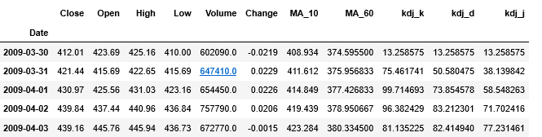
X 생성 - 주가 데이터 (2009-01-01 ~ 2019-08-14)
특성
DataReader 정보
(Close,Open,High,Low,Volume,Change)
+
이동평균선
(10-D,60-D)
+
스토캐스틱
(Fast%K,Slow%K,Slow%D)

Slide 4
2. 새 분류 방법
이중 분류 0 or 1
삼중 분류 0, 1, 2
오중 분류 0, 1 ,2, 3, 4

Slide 5
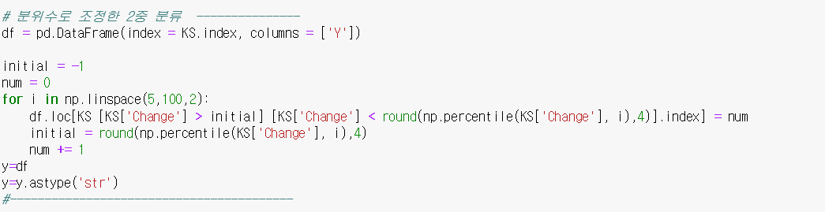
2. 새 분류 방법
이중 분류 0 or 1

Slide 6
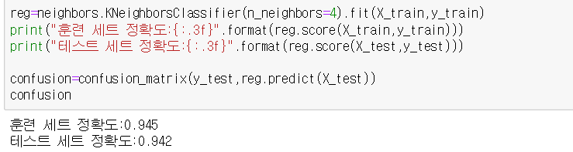
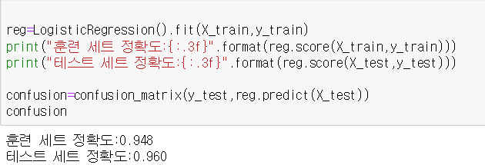
2. 새 분류 방법
이중 분류 0 or 1

Slide 7
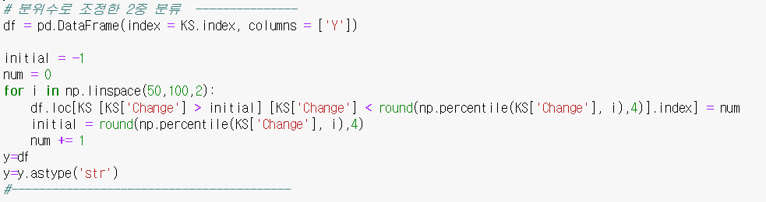
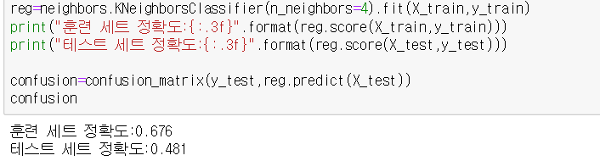
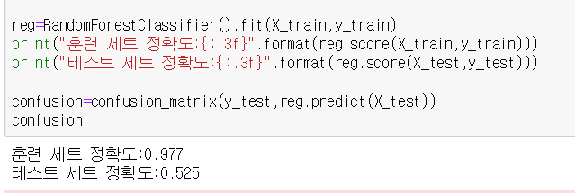
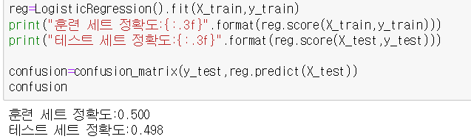
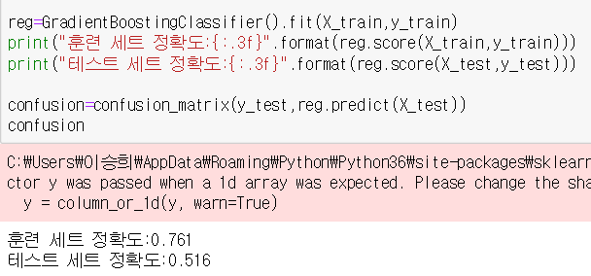
3. 코딩 ( 이중 분류 )

Slide 8
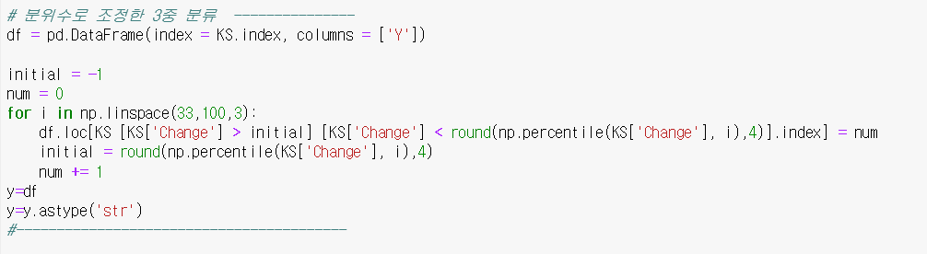
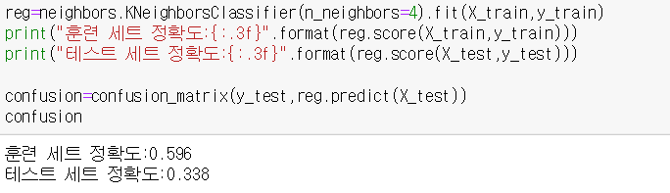
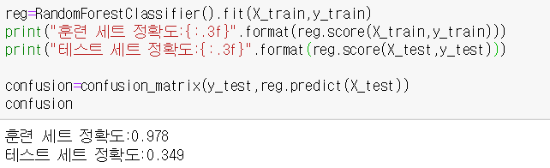
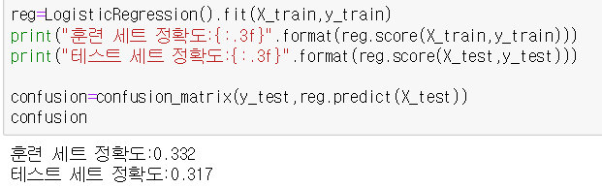
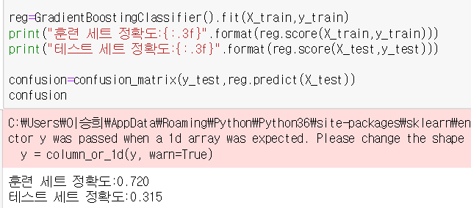
3. 코딩 ( 삼중 분류 )

Slide 9
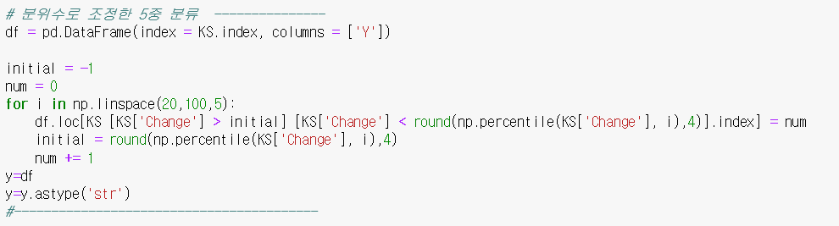
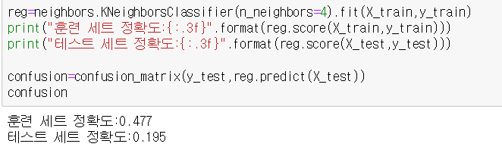
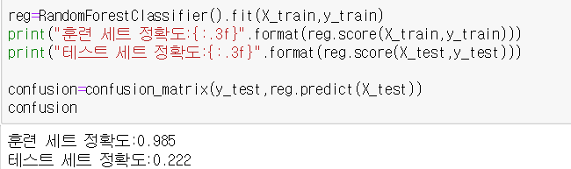
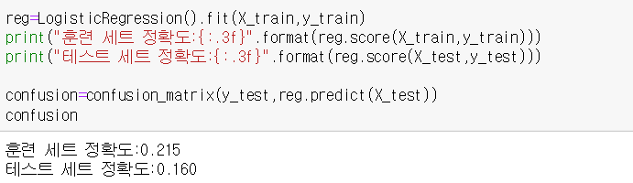
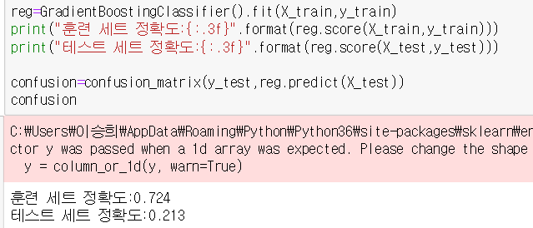
3. 코딩 ( 오중 분류 )

Slide 10
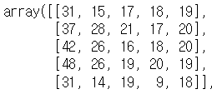
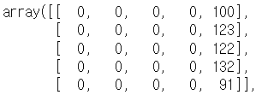
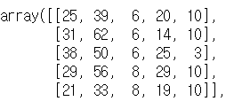
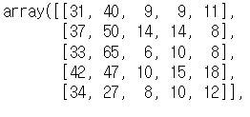
4. 성과 평가(SSEC)
오차 행렬
최근접 이웃
로지스틱 회귀
랜덤 포레스트
그레이디언트 부스팅

Slide 11
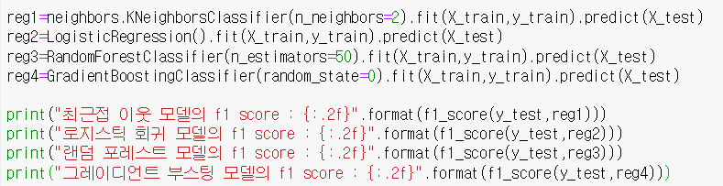

4. 성과 평가(SSEC)
F1-score과 classification report

Slide 12
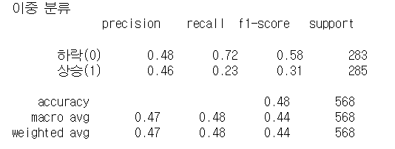
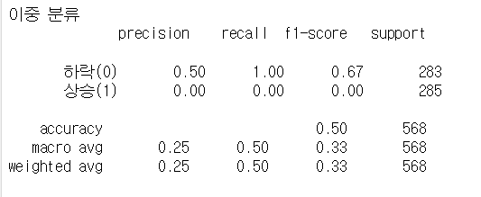
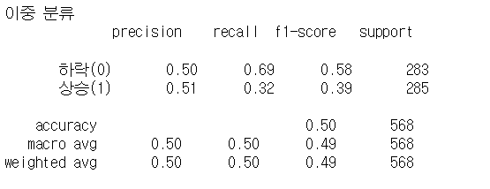
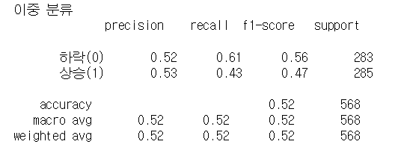
4. 성과 평가(SSEC)
F1-score과 classification report
정밀도 재현율 f1점수 지지도(샘플수)

Slide 13
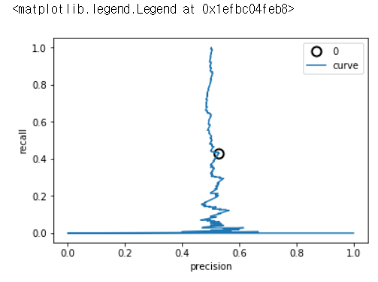
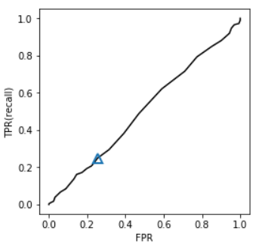
4. 성과 평가(SSEC) – 이진 분류
정밀도-재현율 곡선 ROC곡선

Slide 14
Thank you

